Slide 1
Mapa Geral do PMBOK
Na Disciplina de Gestão de Portfólio e Projeto
Gesiel Freitas
Lucas Andrade
Vinícius Carvalho

Slide 2
Introdução
O Guia PMBOK é um manual de boas práticas aplicadas ao gerenciamento de projetos, e é mantido pelo Project Management Institute, o PMI®.
PMBOK® é uma abreviação do inglês “Project Management Body Of Knowledge” que podemos traduzir para o português como “O Corpo de Conhecimento em Gerenciamento de Projetos”, ou como o próprio PMBOK® em português se entitula: “O Guia do Conhecimento em Gerenciamento de Projetos”.
O Guia do Conhecimento em Gerenciamento de Projetos fornece diretrizes para o gerenciamento de projetos individuais e define os conceitos relacionados com o gerenciamento de projetos. Ele também descreve o ciclo de vida de gerenciamento de projetos e seus respectivos processos, assim como o ciclo de vida do projeto. O Guia PMBOK® contém o padrão e guia globalmente reconhecidos para a profissão de gerenciamento de projetos.
:

Slide 3
Introdução
o projeto para atender aos seus requisitos. O gerenciamento de projetos é realizado através da aplicação e integração apropriadas dos 47 processos de gerenciamento de projetos, logicamente agrupados em cinco grupos de processos. Esses cinco grupos de processos são
Iniciação;
Planejamento;
Execução;
Monitoramento e controle;
Encerramento.
Isso não significa que você como gerente é obrigado a aplicar e seguir todos os 47 processos em todos os seus projetos, isso não é verdade e nem uma lei.

Slide 4
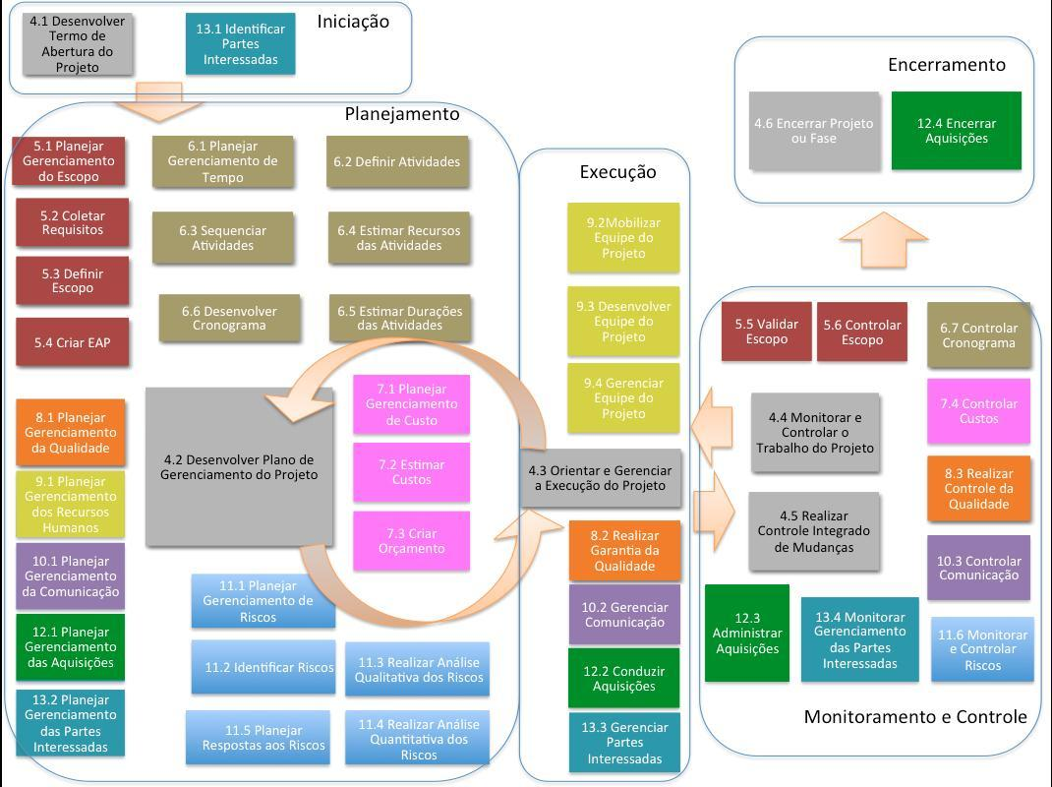
Processos Gerais do PMBOK
O Guia PMBOK possui uma sequência de leitura estipulada por especialistas.

Slide 5
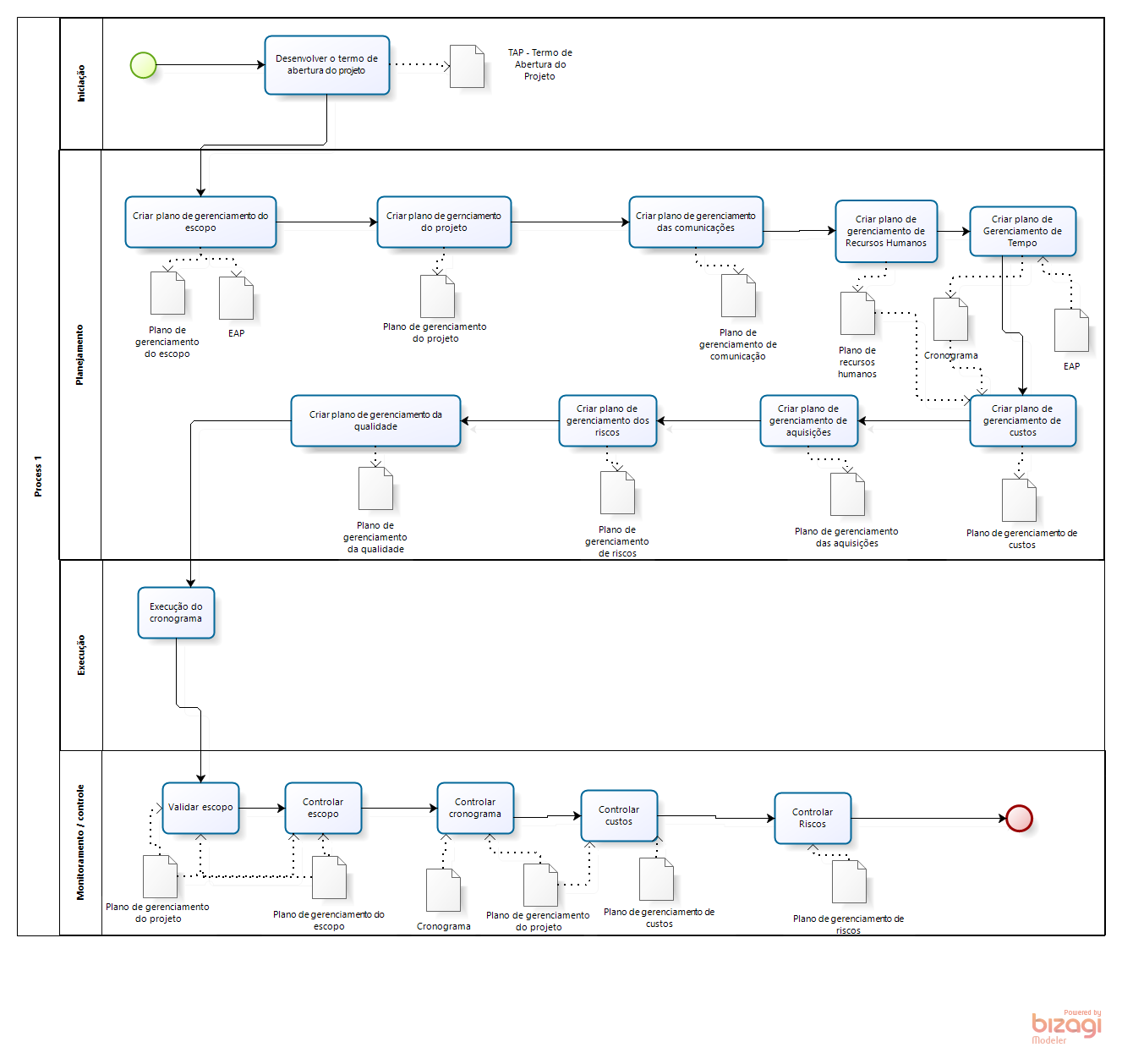
PROCESSO GPP

Slide 6
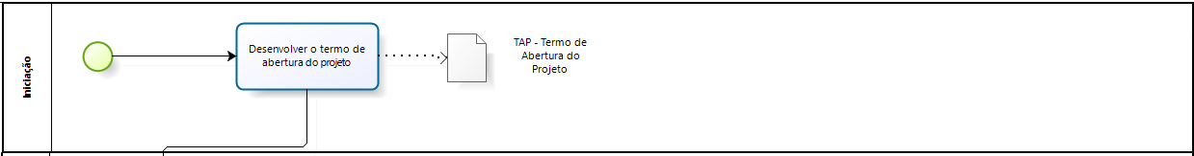
INICIAÇÃO
Desenvolver o termo de abertura de projeto
PMBOK: págs. 66 a 72
Desenvolver o termo de abertura do projeto é o processo de desenvolver um documento que formalmente autoriza a existência de um projeto e dá ao gerente do projeto a autoridade necessária para aplicar recursos organizacionais às atividades do projeto. O principal benefício deste processo é um início de projeto e limites de projeto bem definidos, a criação de um registro formal do projeto, e uma maneira direta da direção executiva aceitar e se comprometer formalmente com o projeto.

Slide 7
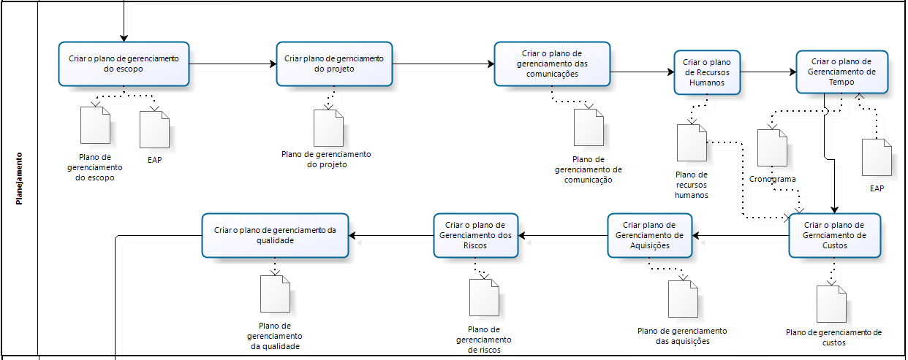
PLANEJAMENTO

Slide 8
PLANEJAMENTO
Criar o Plano de Gerenciamento de Escopo
PMBOK: págs. 72 a 78
Planejar o gerenciamento do escopo é o processo de criar um plano de gerenciamento do escopo do projeto que documenta como tal escopo será definido, validado e controlado. O principal benefício deste processo é o fornecimento de orientação e instruções sobre como o escopo será gerenciado ao longo de todo o projeto.
Criar o plano de gerenciamento do projeto
PMBOK: págs. 72 a 78.
Desenvolver o plano de gerenciamento do projeto é o processo de definir, preparar e coordenar todos os planos auxiliares e integrá-los a um plano de gerenciamento de projeto abrangente. O principal benefício deste processo é um documento central que define a base de todo trabalho do projeto.

Slide 9
PLANEJAMENTO
Criar o plano de gerenciamento das comunicações
PMBOK: págs. 287 a 297
Planejar o gerenciamento das comunicações é o processo de desenvolver uma abordagem apropriada e um plano de comunicação do projeto com base nas necessidades de informação e requisitos das partes interessadas e nos ativos organizacionais disponíveis. O principal benefício deste processo é a identificação e a documentação da abordagem de comunicação mais eficaz e eficiente com as partes interessadas.
Criar o plano de gerenciamento de recursos humanos
PMBOK: págs. 256 a 267
Planejar o gerenciamento dos recursos humanos é o processo de identificação e documentação de papéis, responsabilidades, habilidades necessárias e relações hierárquicas do projeto, além da criação de um plano de gerenciamento de pessoal. O principal benefício desse processo é o estabelecimento dos papéis, responsabilidades e organogramas do projeto, além do plano de gerenciamento de pessoal, incluindo o cronograma para mobilização e liberação de pessoal.

Slide 10
PLANEJAMENTO
Criar o plano de gerenciamento do cronograma
PMBOK: págs. 145 a 149
Planejar o gerenciamento do cronograma é o processo de estabelecer as políticas, os procedimentos e a documentação para o planejamento, desenvolvimento, gerenciamento, execução e controle do cronograma do projeto. O principal benefício deste processo é o fornecimento de orientação e instruções sobre como o cronograma do projeto será gerenciado ao longo de todo o projeto.
Criar o plano de gerenciamento de custos
PMBOK: págs. 195 a 200
Planejar o gerenciamento dos custos é o processo de estabelecer as políticas, os procedimentos e a documentação necessários para o planejamento, gerenciamento, despesas, e controle dos custos do projeto. O principal benefício deste processo é o fornecimento de orientação e instruções sobre como os custos do projeto serão gerenciados ao longo de todo o projeto.

Slide 11
PLANEJAMENTO
Criar o plano de gerenciamento das aquisições
PMBOK: págs. 357 a 370
Planejar o gerenciamento da aquisições é o processo de documentação das decisões de compras do projeto, especificando a abordagem e identificando fornecedores em potencial. O principal benefício deste processo é que ele determina se deve-se adquirir ou não apoio externo e, se for o caso, o que adquirir, como fazer a aquisição, a quantidade necessária, e quando efetuar a aquisição.
Criar o plano de gerenciamento dos riscos
PMBOK: págs. 310 a 318
Planejar o gerenciamento dos riscos é o processo de definição de como conduzir as atividades de gerenciamento dos riscos de um projeto. O principal benefício deste processo é que ele garante que o grau, tipo, e visibilidade do gerenciamento dos riscos sejam proporcionais tanto aos riscos quanto à importância do projeto para a organização.

Slide 12
PLANEJAMENTO
Criar o plano de gerenciamento da qualidade
PMBOK: págs. 227 a 242
Planejar o gerenciamento da qualidade é o processo de identificação dos requisitos e/ou padrões de qualidade do projeto e suas entregas, e de documentação de como o projeto demonstrará conformidade com os relevantes requisitos e/ou padrões de qualidade. O principal benefício desse processo é o fornecimento de orientação e instruções sobre como a qualidade será gerenciada e validada ao longo de todo o projeto.

Slide 13
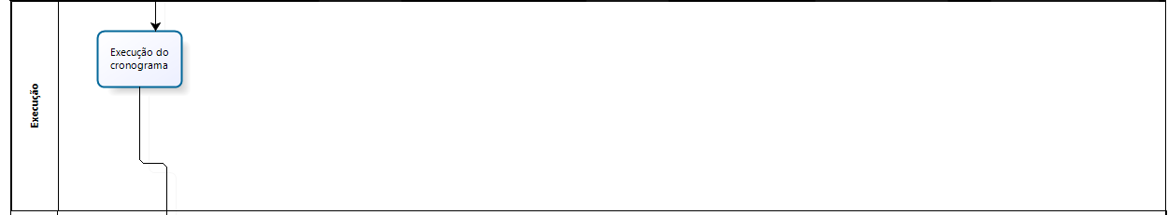
EXECUÇÃO
Execução do Cronograma
Executar o cronograma é uma atividade da disciplina onde não possui uma atividade equivalente no PMBOK. Essa atividade engloba a execução das atividades, no qual está sendo executado todas as atividades previstas no cronograma..

Slide 14
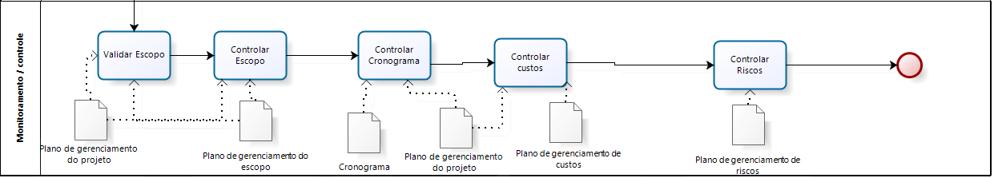
MONITORAMENTO E CONTROLE

Slide 15
MONITORAMENTO E CONTROLE
Validar o escopo
PMBOK: págs. 133 a 136
Validar o escopo é o processo de formalização da aceitação das entregas concluídas do projeto. O principal benefício deste processo é que ele proporciona objetividade ao processo de aceitação e aumenta a probabilidade da aceitação final do produto, serviço ou resultado, através da validação de cada entrega.
Controlar Escopo
PMBOK: págs. 136 a 140
Controlar o escopo é o processo de monitoramento do progresso do escopo do projeto e do escopo do produto e gerenciamento das mudanças feitas na linha de base do escopo. O principal benefício deste processo é permitir que a linha de base do escopo seja mantida ao longo de todo o projeto.

Slide 16
MONITORAMENTO E CONTROLE
Controlar cronograma
PMBOK: págs. 185 a 192
Controlar o cronograma é o processo de monitoramento do andamento das atividades do projeto para atualização no seu progresso e gerenciamento das mudanças feitas na linha de base do cronograma para realizar o planejado. O principal benefício deste processo é fornecer os meios de se reconhecer o desvio do planejado e tomar medidas corretivas e preventivas, minimizando assim o risco.
Controlar custos
PMBOK: págs. 215 a 226
Controlar os custos é o processo de monitoramento do andamento do projeto para atualização no seu orçamento e gerenciamento das mudanças feitas na linha de base de custos. O principal benefício deste processo é fornecer os meios de se reconhecer a variação do planejado a fim de tomar medidas corretivas e preventivas, minimizando assim o risco.

Slide 17
MONITORAMENTO E CONTROLE
Controlar riscos
PMBOK: págs. 349 a 354
Controlar os riscos é o processo de implementação de planos de respostas aos riscos, acompanhamento dos riscos identificados, monitoramento dos riscos residuais, identificação de novos riscos e avaliação da eficácia do processo de riscos durante todo o projeto. O principal benefício desse processo é a melhoria do grau de eficiência da abordagem dos riscos no decorrer de todo o ciclo de vida do projeto a fim de otimizar continuamente as respostas aos riscos.

Slide 18
OBRIGADO

